Slide 1
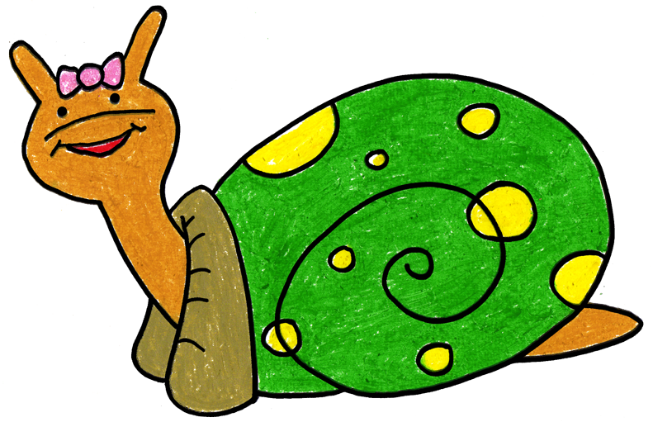
蝸牛Sonia花時閒去縮隱和思考
由WestEd教學金字塔在2012年從一個腳本故事改寫而成，以幫助教授“烏龜技巧”
原故事出自Rochelle Lentini（2005年3月）
插圖出自WestEd的Alejandro Castillon（2011年）

Slide 2
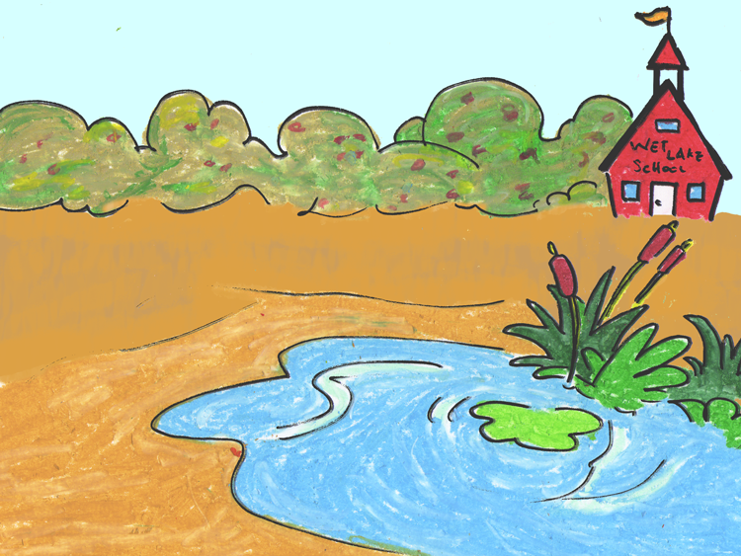
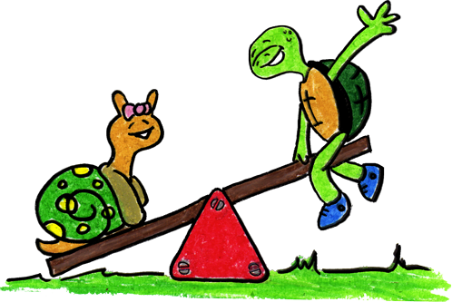
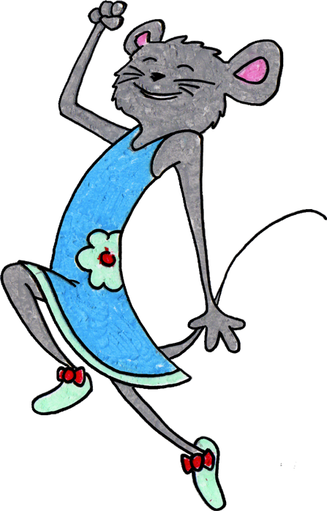
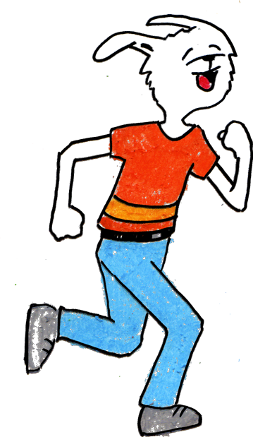
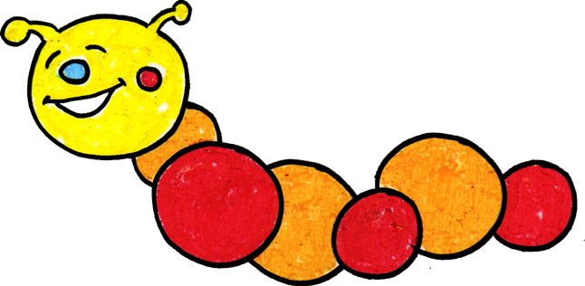
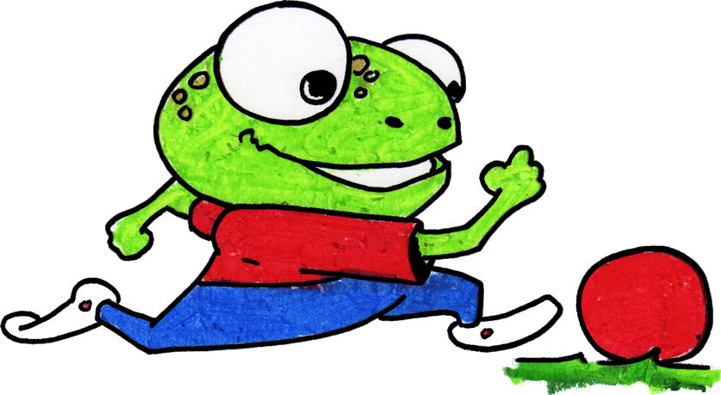
Sonia是一隻了不起的蝸牛，她喜歡和雨天小湖學校的朋友們一起玩。

Slide 3
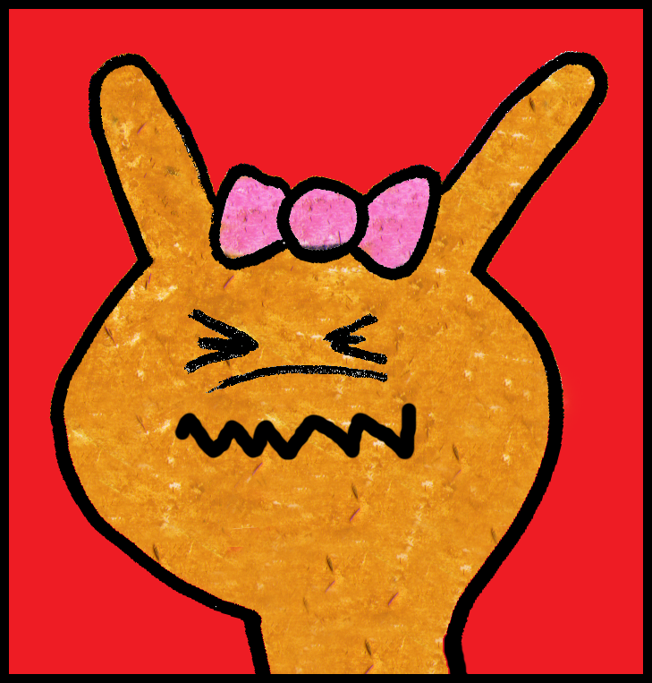
但有時候，有些事情會讓Sonia非常生氣。

Slide 4
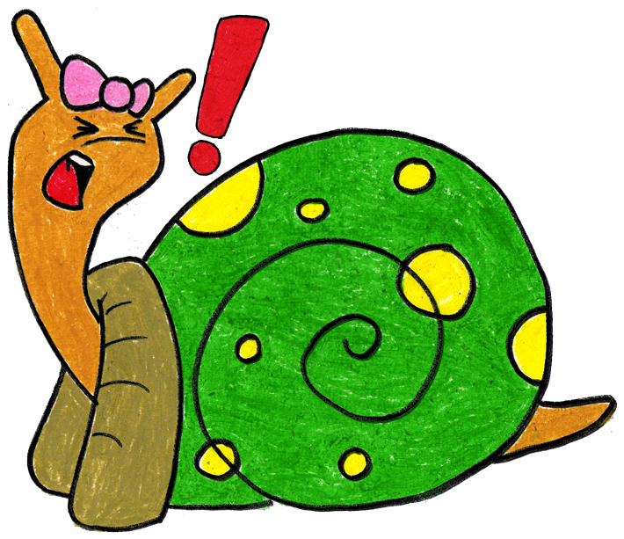
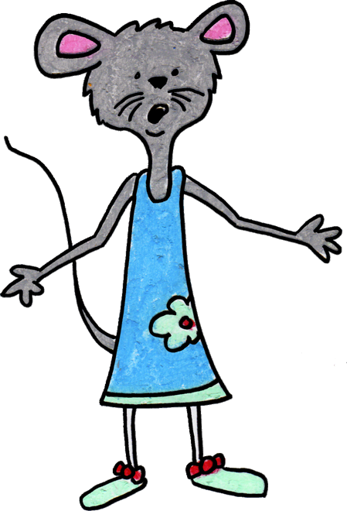
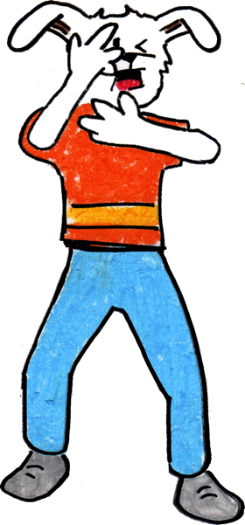
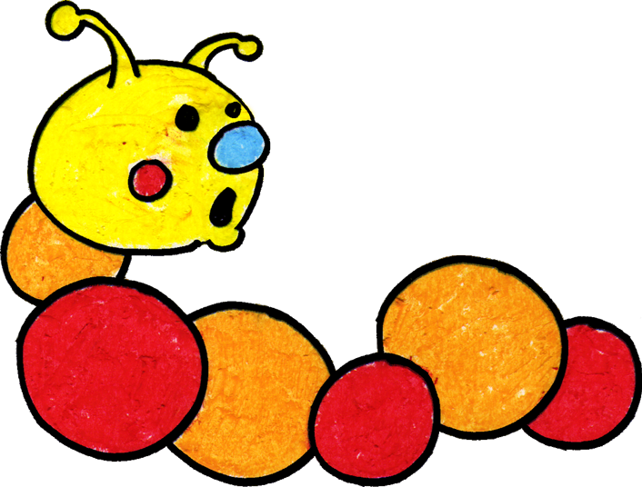
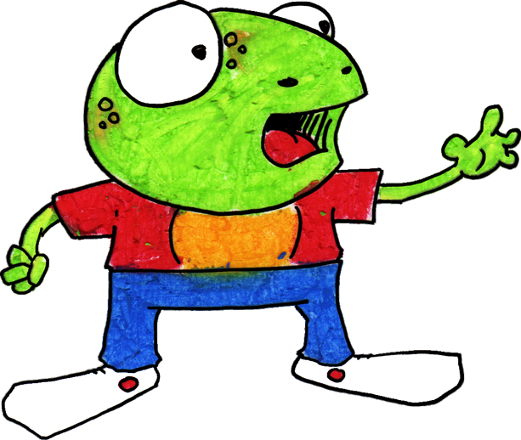
當Sonia生氣的時候，她過去常常打、踢、或者怒吼她的朋友；而她的朋友就會因此而生氣或不開心。

Slide 5
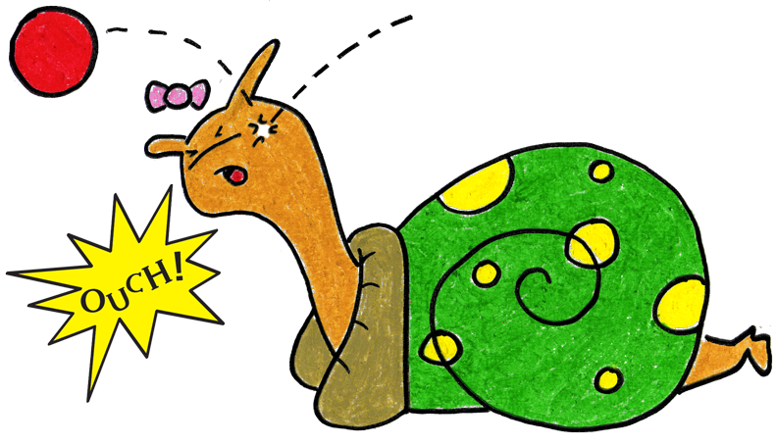
Sonia現在學會了一個新的方法，當有些事情惹她生氣時，她會“像蝸牛一樣思考”。
第1步

Slide 6
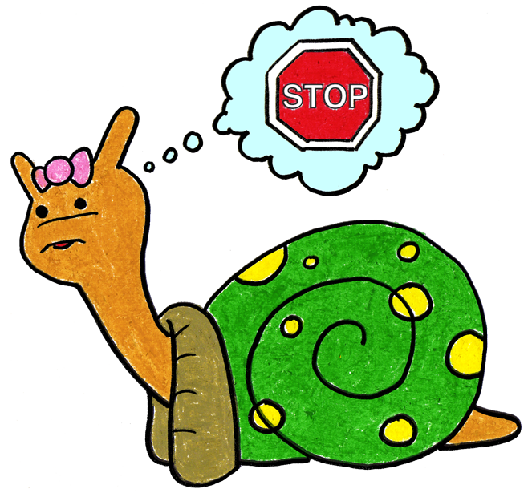
她可以停一停，控制住自己的雙手、身體和吼叫。她會想：“我感覺如何呢？”如果她生氣，她可以跺跺腳，說：“我很生氣！”
第2步

Slide 7
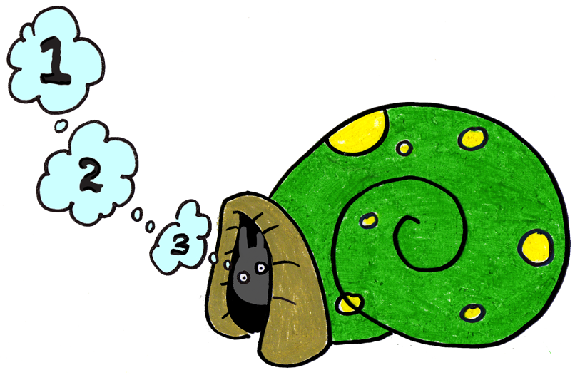
她可以縮進她的殼裏，吸3口氣以冷靜下來。
第3步

Slide 8
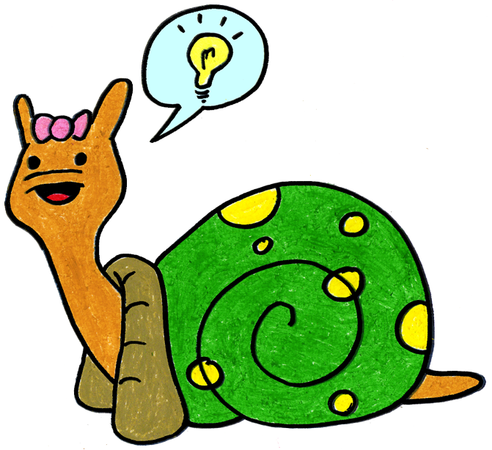
Sonia從她的殼裏出來，表達她的感受，然後想一個解決方法或一個讓自己感覺好一點的辦法。
第4步

Slide 9
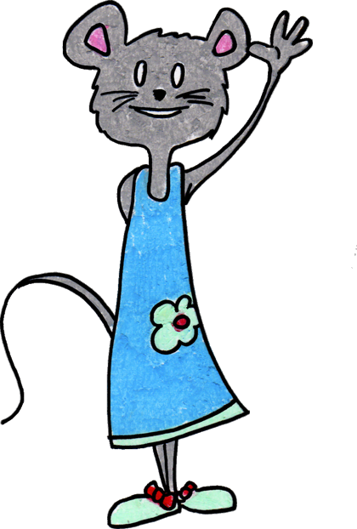
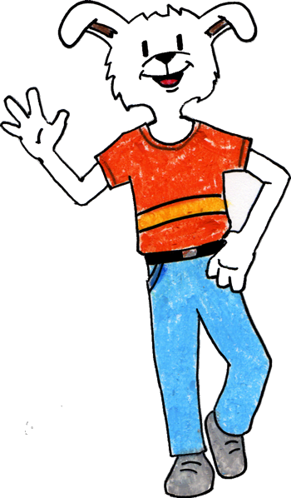
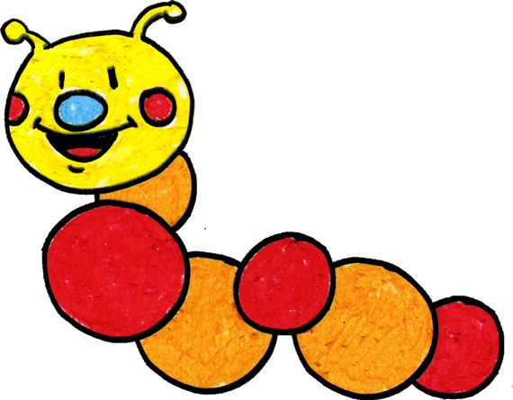
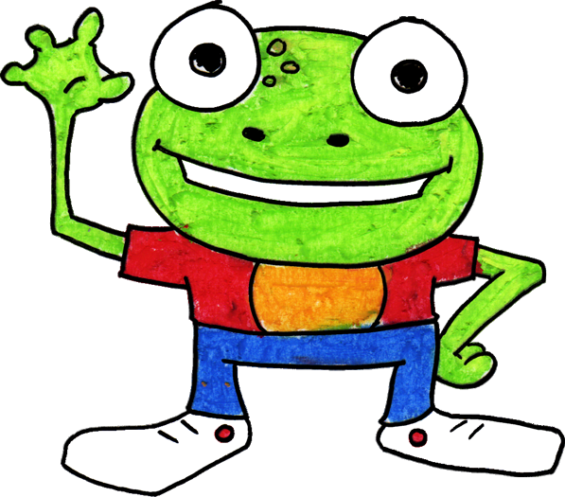
Sonia和朋友一起玩的時候，她可以控制住自己的雙手和身體，這樣她很高興。當Sonia生氣時，她會停一停，並“像蝸牛一樣思考”，她的朋友也喜歡這樣。
要是她忘記了不開心時該做什麽，她的老師會幫助她。Sonia和雨天小湖學校的朋友們玩得很高興。

Slide 10
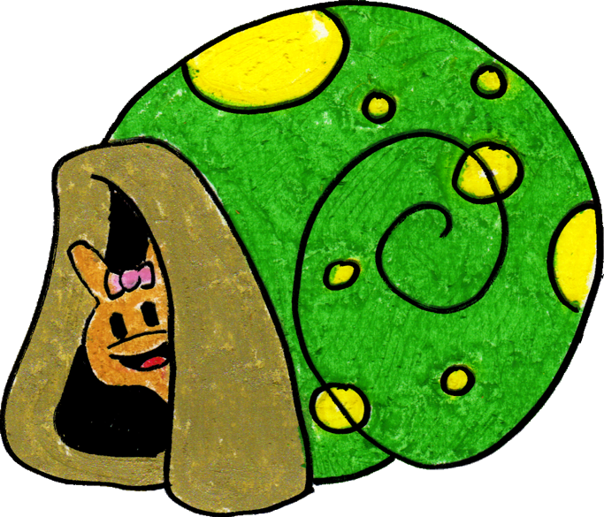
故事結束！
由WestEd教學金字塔改寫而成——www.CAinclusion.org/teachingpyramid

Slide 11
有些事情發生了
哎呀！
第1步
由WestEd教學金字塔改寫而成——www.CAinclusion.org/teachingpyramid

Slide 12
停一停。 想一想： 我感覺如何？
第2步
由WestEd教學金字塔改寫而成——www.CAinclusion.org/teachingpyramid

Slide 13
縮進你的殼裏
吸3口氣，並冷靜地思考。
第3步
由WestEd教學金字塔改寫而成——www.CAinclusion.org/teachingpyramid

Slide 14
從殼裏出來，表達你的感受，並想一個解決方法。
第4步
由WestEd教學金字塔改寫而成——www.CAinclusion.org/teachingpyramid

Slide 15
縮隱技巧（加州CSEFEL）
停一停。
想一想：
我感覺如何？
有些事情發生了
從殼裏出來，說出你的感受，並想一個解決方法
縮進你的殼裏，吸3口氣，並冷靜地思考
由WestEd教學金字塔改寫而成——www.CAinclusion.org/teachingpyramid

Slide 16
教師教授縮隱技巧的提示
示範如何保持冷靜
教導孩子管理情感和保持冷靜的步驟（“像蝸牛一樣思考”）
第1步：認識到有事情發生了。
第2步：停一停，想一想：你感覺如何？確認你的感受，或許做些體力活動來宣洩感情
第3步：縮進你的“殼”裏，吸3口氣來幫助你冷靜下來。
第4部：出來，表達你的感受，並想一個解決方法。
經常練習以上的步驟 （參考概述每一步驟的提示卡片）
做好准備，並幫助孩子處理強烈的情感和想出解決方法（參考“孩子可以做什麽？”列表）
當孩子努力去做這些步驟時，給予鼓勵與肯定
帶動家庭參與——教授“蝸牛技巧”
改編自Webster-Stratton, C.（1991年）The teachers and children videotape series: Dina dinosaur school. Seattle, WA: The Incredible Years.

Slide 17
孩子可以做什麽？
幫助孩子想出一個可能的解決方法： （這些是選自於解決方案套裝）
找老師
友好地詢問
置之不理
玩耍
說：“請停止。”
說：“請。”
分享
交換玩具/物件
等待並輪流來
定時間

Slide 18
超級蝸牛信件
親愛的家長：
今天吃小點的時候，我們派完了Billy最喜歡吃的餅乾，但是他很成功地處理因此而產生的沮喪與憤怒。當他覺得自己不開心的時候，他停一停，吸了3口氣，然後決定試試其他的餅乾。那真是一個很棒的解決方法，而且，他也喜歡上了新的餅乾！ 你在家裏可以幫助Billy，問問他，當我們今天在學校派完他喜歡吃的餅乾時他做了什麽。問問他是如何冷靜下來的，評論說他很好地解決了問題，並告訴他，你希望當他沮喪時再次那樣做。 非常感謝！ Laura老師

